Slide 1
Belgique et Afrique centrale: Comment en est-on arrivé là?
Cours en ligne Histoire(s) de Belgique Module 6
Séquences 1 à 5
UCTL 2023

Slide 2
Séquence 1: Isidore Ndaywel
Afrique centrale précoloniale

Slide 3
Trois moments
Période archaïque: vers début de notre ère
Populations autochtones + peuples fuient désertification du Sahara
Première grande période historique production institutions sociales et politiques: +/- 1000 PCN
Royaumes, 6 cultures,
4 niveaux: villages, seigneuries (chefferies), royaumes, empires
Deuxième période historique: traite négrière

Slide 4
1608 ambassadeur du Kongo au Vatican
Plaintes contre traite négrière: Certains royaumes résistent, d’autres se font courtiers
Monnaies anciennes: barres de fer, croisettes de cuivre, coquillages
Attrait pour produits importés
Division Afrique centrale en 3 zones
Sud: Portugais
Zone du grand fleuve
Zone arabo-swahili à l’Est

Slide 5
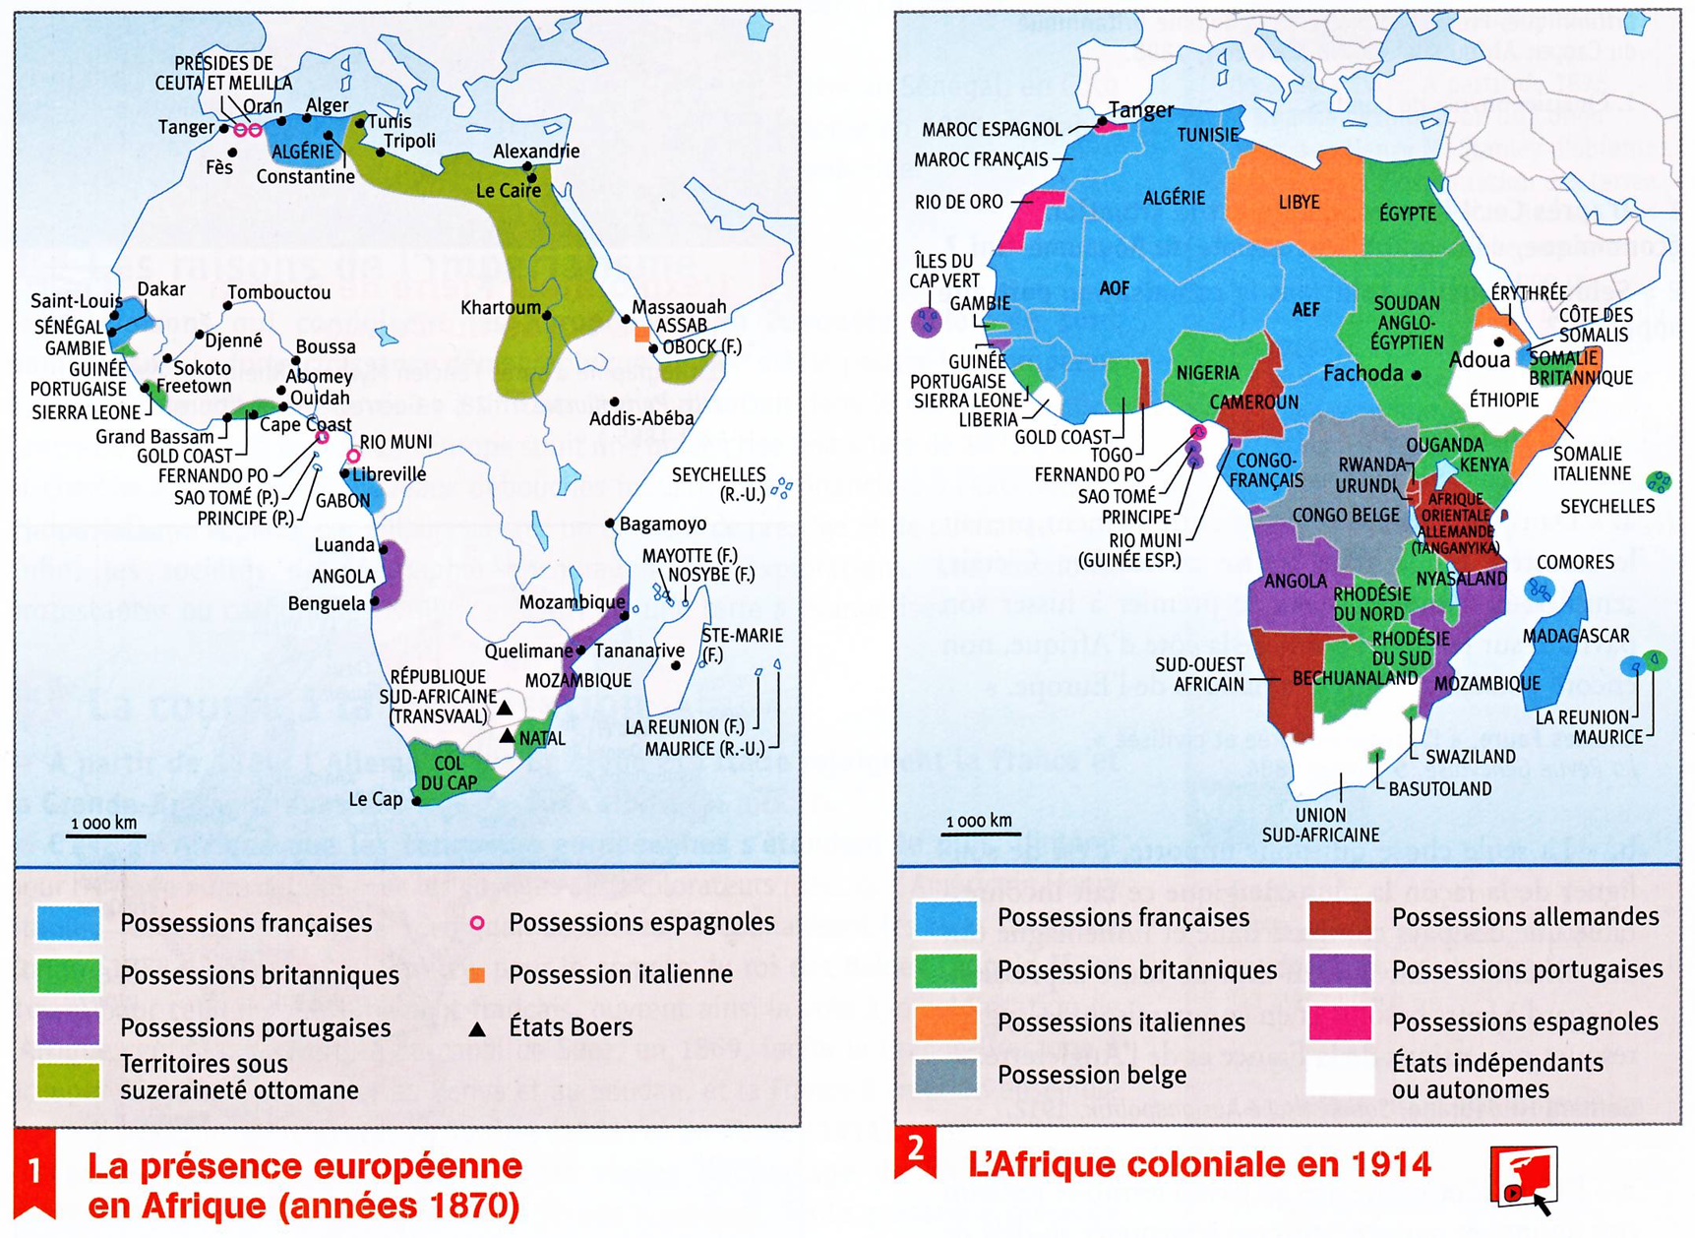

Slide 6
Séquence 2: Isidore Ndaywel
Etat indépendant du Congo
Abolition de la traite négrière: remplacement main d’œuvre par machines
Besoin d’espaces: produits « de cueillette »: ivoire, caoutchouc
Réduire l’incertitude géographique
Elan humanitaire et évangélisateur

Slide 7
1876: conférence géographique
1877: Stanley: bassin du Nil / bassin du Congo
Comité d’études du Haut Congo
Association internationale africaine (AIA): création de postes
Signatures avec des chefs: propriété ou usufruit?

Slide 8
1885: Congrès de Berlin
Accords des puissances pour occupation du centre de l’Afrique
Entre 3 puissances:
Angola+ Rhodésie: Portugal allié au Royaume Uni
Brazzaville, Centre Afrique: France
Tanganyika, Ruanda, Urundi: Allemagne
Mais EIC n’a pas de métropole, promesse de liberté de commerce

Slide 9
Etat indépendant du Congo
Négociation des frontières
Problèmes financiers: certains produits déclarés biens domaniaux incessibles
Ivoire: valeur artistique en Inde (Est arabo-swahili), Europe
Début du pneu: caoutchouc
Souffrances:
Portage
Impôts en nourriture

Slide 10
Horreurs spécifiques
Sève du caoutchouc: difficile, récolte lente
Fonctionnaires et sociétés concessionnaires payés à la production
Mutilation physique des femmes et enfants
« Force publique »: révoltes 1895, 1897
Contrôle des munitions
Unité de compte: main coupée

Slide 11
Dénonciation des crimes
Missionnaires protestants étrangers
Mission internationale d’initiative anglaise
Mission internationale d’initiative léopoldienne
Donc, cession du Congo à la Belgique
18 octobre 1908: « Charte coloniale » votée par le Parlement belge

Slide 12
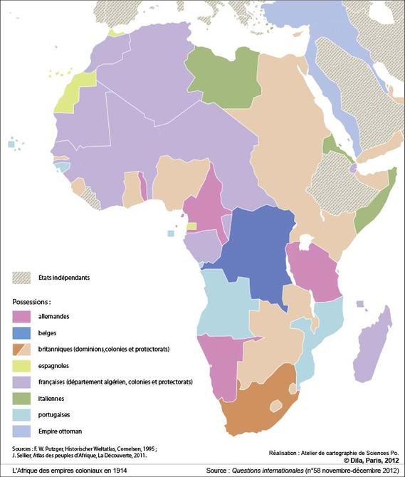

Slide 13
Séquence 3
Le Congo belge et les territoires sous mandat (Rwanda et Burundi)
Isidore Ndaywel

Slide 14
Congo belge et mandats Rwanda, Burundi
Belgique propriétaire d’un empire sans l’avoir cherché
Empire sur un seul espace: différences empires coloniaux anglais, français, …
Socialistes et chrétiens « démocrates » pas d’accord:
Colonialisme inacceptable idéologiquement
Mais nécessité: corriger l’action de Léopold II
Gouvernement: Ministère des Colonies
Clarté budgétaire: distinction budget colonie-métropole

Slide 15
Mise en valeur du Congo
Développement des mines
Sociétés de 1906 confiées par Léopold II à la Société générale
Union minière du Haut-Katanga
Forminière
BCK: Compagnie du Chemin de Fer du Bas Congo au Katanga
Capitaux anglais:
Société Lever: huile de palme pour savon
Excès d’exploitation => révoltes, grèves: 1931 HuileriesCB, 1941 E’ville

Slide 17
Première guerre mondiale
Colonies allemandes: Ruanda, Urundi, Tanganika
Force publique: soldats congolais, porteurs: victoire de Tabora
Traité de Versailles: extension de la colonie à l’Est

Slide 18
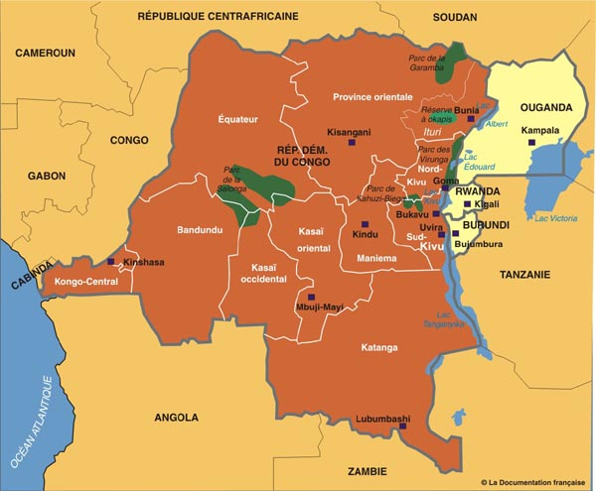

Slide 19
Deuxième guerre mondiale
Effort militaire:
Contre Mussolini en Abyssinie: Asosa, Gambela, 1941
Effort économique
Production d’huile de palme, d’étain, de cuivre et uranium

Slide 20
Vers la fin du colonialisme
« évolués »: élite éduquée: certains privilèges (origine sociale?)
1950-58: guerre scolaire au Congo: enseignement officiel >< catholique
Perception des tensions entre Belges
Remise en cause de la trinité coloniale:
Administration
Missions
Entreprises

Slide 21
ONU et anticolonialisme
Anticolonialisme communiste et américain
1955 « Plan de trente ans » du professeur Van Bilsen (26 pages)
1956: manifeste « Conscience africaine »: émancipation
1957: élections communales : interdiction des partis belges
Communes blanches
Communes mixtes
Communes noires

Slide 22
Associations ethniques ou congolaises
Dans les grandes villes
1958: exposition universelle à Bruxelles: rencontre de Congolais d’ethnies diverses: journalistes, prêtres, évolués
Malula: « il vaut mieux accorder l’indépendance un quart d’heure trop tôt qu’un quart d’heure trop tard »
1958: Ghana: Nkame Nkrumah : conférence panafricaine: Lumumba
« l’indépendance n’est pas un cadeau » de la Belgique mais un droit fondamental

Slide 23
Spirale émeute-répression-concession
Association des Bakongo (Abako): Joseph Kasa-Vubu
Manifestation interdite 4 janvier 1959: émeute et répression
Discours du roi 13 janvier 1959:
« les populations congolaises vont être conduites à l’indépendance »
« sans atermoiements funestes ni précipitation inconsidérées »

Slide 24
Séquence 4: Guy Vanthemsche
Les partis politiques belges et la colonisation (1880- 1960)
3 périodes:
EIC (1885 – 1908)
Colonisation (1908-1955)
Emancipation (1955 – 1960)

Slide 25
EIC: Léopold II seul
Catholiques et libéraux opposés à colonisation
Protection de la neutralité de la Belgique
Puis, soutien pour implications économiques

Slide 26
1908
Débat sur la reprise du Congo par la Belgique
Immense majorité des catholiques (sauf abbé Daens): pour
Quelques libéraux: pour
Opposition des libéraux radicaux
Opposition du Parti Ouvrier Belge (absence Emile Vandervelde; Ernest Mahaim!)
Opposition à Léopold II
Opposition au colonialisme

Slide 27
Période coloniale
POB, catholiques et libéraux: pour la colonisation
Contre:
Petit parti communiste
Parti frontiste flamingant: colonisation en français uniquement

Slide 28
Dissensus colonial discret
Implantation catholique méfiante vis-à-vis de l’influence maçonnique:
Tensions non déclarées aux grand jour
Politique économique et sociale
Développement capitaliste à outrance
Résistances sociales contre recrutement forcé, conditions de travail et mortalité
Courant réformiste: quelques socialistes, des chrétiens démocrates: conditions de vie
Courant indigéniste: ruralisme catholique idyllique

Slide 29
Emancipation
Tensions scolaires
1946: fin discrimination des missions protestantes
1946: créations d’écoles officielles pour enfants de colons
1954: diminution des subsides aux écoles et missions catholiques
1954: création d’un réseau d’écoles officielles : guerre scolaire coloniale

Slide 30
Effritement du consensus colonial
Importations des piliers socio-cléricaux au Congo:
Organisations syndicales, de jeunes, de femmes
Ouverture d’organisations politiques à l’élite congolaise
Montée nationalisme congolais
Ethnique
Panafricain

Slide 31
Table ronde
janvier 1960: partis du gouvernement belge (PSC & PL) et PSB
Face au front des partis congolais malgré divisions ethniques
Indépendance: 30 juin 1960 (perte indépendance 1er juillet 1885)
Acceptation de l’indépendance, refus solution militaire

Slide 32
Emeutes anti-belges
Consultations communales 1958
4 janvier 1959:
organisation meeting Abako,
opposition MNC,
interdiction pouvoir colonial,
émeutes: une semaine de pillage

Slide 33
Processus de décolonisation
13 janvier 1959: « Notre résolution est, aujourd’hui, de conduire, sans atermoiements funestes mais sans précipitation inconsidérée, les populations congolaises à l’indépendance dans la prospérité et la paix »
Table ronde 20 janvier au 20 février 1960:
Indépendance 30 juin 1960
Loi fondamentale
Élections législatives mai 1960,

Slide 34
Séquence 5: Isidore Ndaywel
Le Congo après l’indépendance
Demande du roi Rwagasore au Burundi: indépendance et lien avec Congo
Rwanda: indépendance concomitante
1959: « Toussaint rwandaise »: haine entre Tutsi et Hutus attisée et massacres de Tutsi, fuite de nombreux réfugiés en Ouganda

Slide 35
Ethnicité manipulée
Tensions attisées au Katanga, au Kasaï, …
Rwanda et Burundi: 2 « classes » ou « castes » principales
Tutsis: éleveurs, guerriers : 13% soutien anticlérical
Hutus: agriculteurs : 85% soutien flamand surtout clérical
Cartes d’identité 1933 figent le glissement de statut social

Slide 36
Premier semestre 1960, Congo
Mars 1960: table ronde économique
Mai 1960: Loi fondamentale (constitution de transition)
22 mai 1960: élections législatives, sénatoriales et provinciales
Mouvement National Congolais et alliés: 41 sièges sur 137: majorité relative
17 juin 1960: Loi autorisant les sociétés congolaises à choisir statut belge

Slide 37
Problèmes avant indépendance
Président (poste honoraire) Joseph Kasa-Vubu (ABAKO) fédéraliste
Premier ministre: Patrice Lumumba (MNC) unitariste
29 juin: accord de coopération belgo-congolais:
Force publique: gestion par l’Etat belge
Système judiciaire: gestion par l’Etat belge
Compétence du Conseil d’Etat belge au Congo
Accord nécessaire du Ministre de la défense pour maintien troupes belges: Lumumba!

Slide 38
Crise de juillet 1960
5 juillet général Janssens: « avant l’indépendance =après l’indépendance. »
Mutinerie de la Force publique, violences contre les Belges
9 juillet: gouvernement belge décide intervention au Katanga
10 juillet: paracommandos désarment soldats congolais au Katanga
11 juillet proclamation indépendance du Katanga
14 juillet: ONU intervient (demande de Lumumba) et rupture des relations diplomatiques Congo - Belgique

Slide 39
Crise de septembre 1960
Président révoque premier ministre
Premier ministre dénonce président qui est sans majorité parlementaire
14 septembre: coup d’Etat du colonel Mobutu, nommé chef d’état-major en juillet par Lumumba
Arrestation de Lumumba, livraison au Katanga et exécution le 17 janvier 61

Slide 40
Désordres et ordres
Septembre 1961: assassinat du secrétaire général de l’ONU.
Rébellions
Interventions troupes belges à Kisangani 1964
Constitution de Luluabourg 1964
Coup d’Etat de Mobutu 24 novembre 1965: aide américaine … et belge

Slide 41
Nationalisations
1970: « zaïrianisation » de l’économie
Confusion patrimoine et revenu
Avortement d’une bourgeoisie nationale
Rétrocession aux anciens propriétaires: méfiance des investisseurs
Crise économique et chute du prix du cuivre
1977: « anciens gendarmes katangais »

Slide 42
Discours de La Baule 1990
Effondrement des pays communistes
La France annonce qu’elle ne supportera plus inconditionnellement des dictateurs. Mitterrand conseille la démocratie
Conférence nationale souveraine: 1991: accord impossible

Slide 43
Des réfugiés reprennent le pouvoir
Rwanda: guerre 1990 FPR: Paul Kagame attaque le régime Habyarimana
Déclenchement du génocide contre les Tutsis 1994
Troupes interhamwe des génocidaires s’installent à l’Ouest des Grands lacs
1997: guerre du Rwanda, de l’Ouganda contre Mobutu, avec l’aide d’un rebelle: Laurent-Désiré Kabila, RDC, fin de Mobutu
1998: Kabila chasse les Rwandais et les Ougandais: guerre au Congo

Slide 44
2.345.000 km2
=
Esp+ Port+Fr +De + It
+BNL+ Dk + Pol.

Slide 45
Néo-colonialisme
Discours Lumumba: « humiliation »
« Avant l’indépendance = après l’indépendance » => mutineries
Intervention belge humanitaire?
Demande Lumumba intervention ONU 14 juillet
11 juillet Katanga indépendant
8 août Sud Kasaï indépendant

Slide 46
SGB contre CIA contre KGB
Septembre: destitution réciproque Pr-PM
Chef état-major Joseph Mobutu prend pouvoir septembre…

Slide 47
Assassinat Patrice Lumumba
17 janvier 1961
Tentatives CIA
Isolement par Mobutu
Protection casques bleus ghanéens (URSS)
Départ vers Kisangani
Interception par forces mobuto-belges
Envoi au Katanga
Assassinat par Katangais sous regard Belges; dissolution corps acide, dispersion restes

Slide 48
2e coup Etat Mobutu
1964: fin sécession Katanga, Tschombé à Léopoldville
Elections mais accord impossible entre politiciens
1965 reprise du pouvoir par Mobutu

Slide 49
Mobutisme
Mouvement Populaire de la Révolution: parti-Etat
1971: « zaïrianisation », « authenticité »

Slide 50
PIB/hab 1962-2014, BM
http://data.worldbank.org/indicator/NY.GNP.PCAP.CD/countries/CD-ZF?display=graph

Slide 51
Effondrement années 80?
Chute prix cuivre
Mauvaise gestion des entreprises « zaïrianisées »
Mauvaise gestion administrations publiques => dégradation infrastructures
Exemple trajet en camion 2.200 km
1980: Kin ➔ Lu’shi: 3 jours
1985: 3 semaines
1990: Kin ➔ Lu’shi: impossible

Slide 52
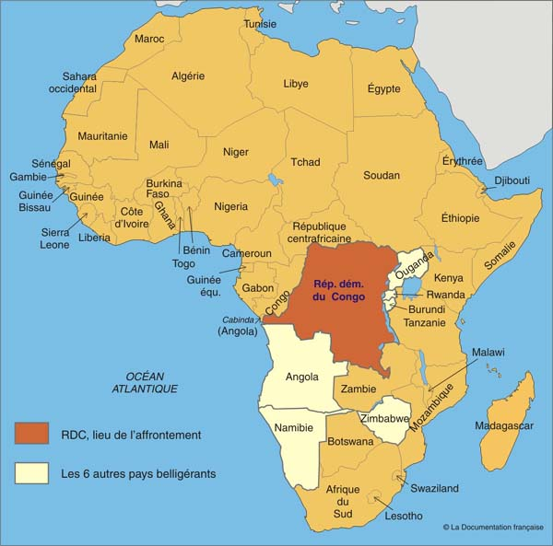
La guerre de 1997 à 2003…

